Slide 1
SQL в СУБД PostgreSQL.

Slide 2
1. Лексическая структура запроса
В языке SQL запрос состоит из последовательности команд.
Команда состоит из последова-тельности лексем, завершается точкой с запятой (";"). Ставить или не ставить ”;” - зависит от синтаксиса конкретной команды.
Например, следующее является (синтаксически) правильные SQL-код:
SELECT * FROM "MY_TABLE";
UPDATE "MY_TABLE" SET "A" = 3;
SELECT * FROM "MY_TABLE";
INSERT INTO "MY_TABLE" VALUES (5, 'Пять');

Slide 3
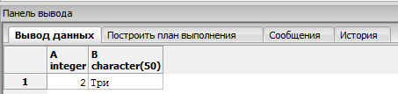
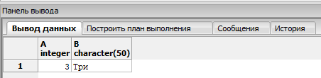
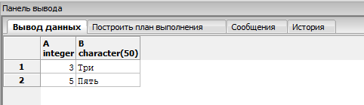
Таблица MY_TABLE состоит из двух колонок: А и В.
ALTER TABLE "MY_TABLE" ADD COLUMN "A" integer;
ALTER TABLE "MY_TABLE" ADD COLUMN "B" character(50);
Запрос: SELECT * FROM "MY_TABLE";
Выведет содержимое таблицы.
Команда UPDATE обновит колонку “А”:
UPDATE "MY_TABLE" SET "A" = 3;
SELECT * FROM "MY_TABLE“;
Команда INSERT вставит новую запись в таблицу:
INSERT INTO "MY_TABLE" VALUES (5, 'Пять');
SELECT * FROM "MY_TABLE“;

Slide 4
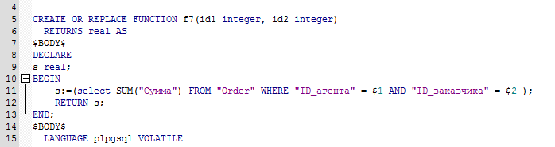
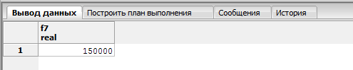
2. Позиционные параметры в функции
Позиционная ссылка на параметр используется, чтобы указать порядковый номер параметра.
Параметры используется в определениях функции SQL и в запросах.
Пример использования параметра:
Вызов функции с параметрами:
SELECT f7(1, 5);

Slide 5
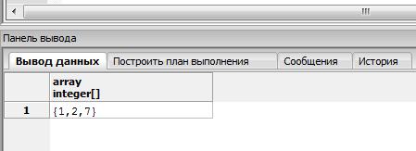
2. Конструктор массива
Конструктор массива - это выражение, которое формирует массив значений.
Простой конструктор массива состоит из ключевого слова Array и квадратных скобок.
Например:
SELECT ARRAY[1,2,3+4];
Результат:

Slide 6
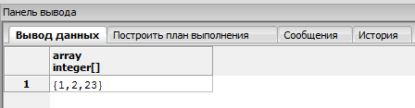
2. Конструктор массива
По умолчанию тип элементов массива - это общий тип выражения членов, определяется общим правилом для СУБД.
Тип элементов можно переопределить явно. Например:
SELECT ARRAY[1,2,22.7]::integer[];
Результат:
Примечание.
Возможно указание типа каждого элемента.

Slide 7
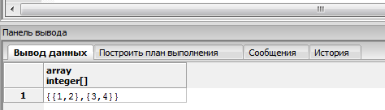
2. Конструктор массива
Многомерный массив значений может быть построен с помощью различных вложенных конструкторов.
Во внутреннем конструкторе ключевое слово ARRAY может быть опущено.
Например:
SELECT ARRAY[ARRAY[1,2], ARRAY[3,4]];
Результат:

Slide 8
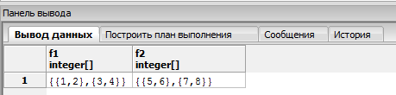
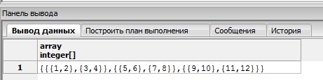
2. Конструктор массива
Поскольку многомерные массивы должны быть прямоугольными, то внутренние конструкторы на том же уровне должны производить суб-массивы идентичных размеров.
Например:
CREATE TABLE a(f1 int[], f2 int[]);
INSERT INTO "a" VALUES (ARRAY[[1,2],[3,4]], ARRAY[[5,6],[7,8]]);
SELECT * FROM "a“;
Результат:
Выполним команду:
SELECT ARRAY[f1, f2, '{{9,10},{11,12}}'::int[]] FROM "a";
Результат:

Slide 9
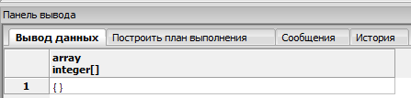
2. Конструктор массива
Можно создать пустой массив.
Но так как невозможно иметь массив без определенного типа, то необходимо явно указать тип даже пустого массива.
Например:
SELECT ARRAY[]::integer[];
Результат:

Slide 10
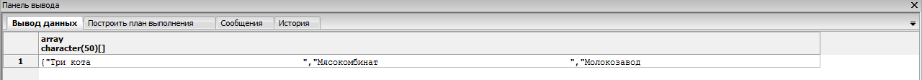
2. Конструктор массива
Возможно создание массива из результатов подзапроса.
В этой форме присутствует конструктор массива с ключевым словом ARRAY, затем в скобках (или не в скобках) указан подзапрос.
Например:
SELECT ARRAY(SELECT "Название" FROM "Customer" WHERE "Название" LIKE '%ко%');
Результат:
Подзапрос должен возвращать одну колонку.
Индекс массива всегда начинаются с единицы.

Slide 11
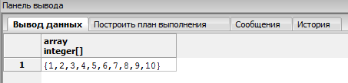
2. Конструктор массива
Формирование массива из номеров агентов.
SELECT ARRAY(SELECT "ID_агента" FROM "Agent");
Результат:

Slide 12
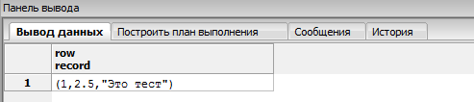
3. Конструктор строки
Конструктор строки - это выражение, которое формирует значение строки (также называемое составное значение), используя поля.
Конструктор состоит из ключевого слова ROW, скобок, выражений (через запятую).
Например:
SELECT ROW(1,2.5,'Это тест');
Результат:

Slide 13
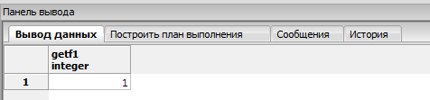
3. Конструктор строки
По умолчанию создаются записи в строки с анонимным типом.
При необходимости, тип может быть приведен к имени составного типа — либо к типу строки, или явно созданный с помощью CREATE TYPE AS.
Явное приведение поможет избежать двусмысленности.
Пример (часть 1). Нет необходимости, указывать типы, поскольку вызывается только один параметр:
CREATE TABLE t(f1 int, f2 float, f3 text);
CREATE FUNCTION getf1(t) RETURNS int AS 'SELECT $1.f1' LANGUAGE sql;
Результат:

Slide 14
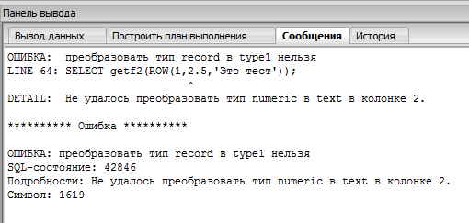
3. Конструктор строки
Пример (часть 2):
CREATE TYPE type1 AS (f1 int, f2 text, f3 numeric);
CREATE FUNCTION getf2(type1) RETURNS int AS 'SELECT $1.f1' LANGUAGE SQL;
-- Вызов функции с тремя параметрами без указания типов, что приведет к ошибке
SELECT getf2(ROW(1,2.5,'Это тест'));
Результат:

Slide 15
3. Конструктор строки
CREATE TYPE type1 AS (f1 int, f2 text, f3 numeric);
CREATE FUNCTION getf2(type1) RETURNS int AS 'SELECT $1.f1' LANGUAGE SQL;
Пример (часть 3):
Будет выведена ошибка и при таком запросе:
SELECT getf2(ROW(1,2.5,'"Это тест')::"t");

Slide 16
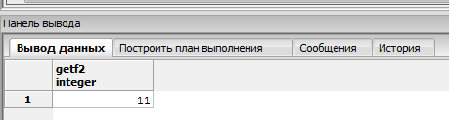
3. Конструктор строки
Пример (часть 4):
Правильный запрос:
SELECT getf2(CAST(ROW(11, ’Это тест', 2.5) AS type1));
Результат:

Slide 17
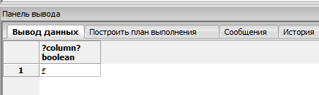
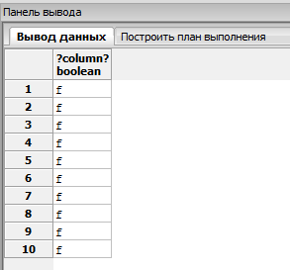
3. Конструктор строки
Конструкторы строк позволяют сравнить два значения строк или проверить, имеются ли значения NULL, например:
SELECT ROW(1,2.5,'Это тест') = ROW(1, 3, 'А это просто текст');
Результат:
Выявление всех пустых записей
SELECT ROW("Agent".*) IS NULL FROM "Agent";
Результат:

Slide 18
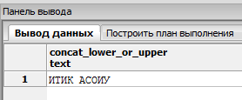
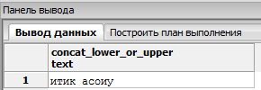
4. ЕЩЕ НЕМНОГО О ФУНКЦИЯХ
CREATE FUNCTION concat_lower_or_upper(a text, b text, uppercase boolean DEFAULT false)
RETURNS text
AS
$$
SELECT CASE
WHEN $3 THEN UPPER($1 || ' ' || $2)
ELSE LOWER($1 || ' ' || $2)
END;
$$
LANGUAGE SQL
Вызов функции с явным параметром uppercase:
SELECT concat_lower_or_upper('Итик', 'Асоиу', true);
Результат:
Вызов функции c параметром по умолчанию:
SELECT concat_lower_or_upper('Итик', 'Асоиу’);
Результат:

Slide 19
4. ЕЩЕ НЕМНОГО О ФУНКЦИЯХ
CREATE FUNCTION concat_lower_or_upper(a text, b text, uppercase boolean DEFAULT false)
RETURNS text
AS
$$
SELECT CASE
WHEN $3 THEN UPPER($1 || ' ' || $2)
ELSE LOWER($1 || ' ' || $2)
END;
$$
LANGUAGE SQL
Вызов функции с указанием имен параметров:
SELECT concat_lower_or_upper(a := 'Итик', b := 'Асоиу');
SELECT concat_lower_or_upper(a := 'Итик', uppercase := true, b := 'Асоиу');
Результаты вызовов одинаковы:

Slide 20
5. Контроль ограничений
Проверочное ограничение - это наиболее универсальный тип ограничения.
Оно позволяет указать, что значения в определенном столбце должны удовлетворить условию выражения.
Например, требуются неотрицательные цены продукта:
CREATE TABLE Products ( product_no integer, p_name text, price numeric CHECK (price > 0) );
Можно дать ограничению отдельное имя.
При выводе сообщения об ошибках, само сообщение ссылается на имя ограничения, что удобно при тестировании.
CREATE TABLE Products2 ( product_no integer, p_name text, price numeric CONSTRAINT positive_price CHECK (price > 0) );

Slide 21
5. Контроль ограничений
Например, требуются неотрицательные цены продукта:
CREATE TABLE Products3 (
product_no integer,
p_name text,
price numeric,
CHECK (price > 0),
discounted_price numeric,
CHECK (discounted_price > 0),
CHECK (price > discounted_price)
);
Первые два ограничения должны выглядеть знакомо.
Третье ограничение использует новый синтаксис.
Оно не привязано к конкретной колонке, оно записывается в качестве отдельного пункта после запятой.
Определения столбцов и ограничения могут быть перечислены в смешанном порядке.

Slide 22
5. Контроль ограничений
Можно написать и так:
CREATE TABLE Products3 (
product_no integer,
p_name text,
price numeric CHECK (price > 0),
discounted_price numeric, CHECK (discounted_price > 0 AND price > discounted_price) );

Slide 23
5. Контроль ограничений
Можно написать еще и так (с указанием имени ограничения):
CREATE TABLE Products3 (
product_no integer,
p_name text,
price numeric,
CHECK (price > 0),
discounted_price numeric,
CHECK (discounted_price > 0),
CONSTRAINT valid_discount CHECK (price > discounted_price) );
Следует отметить, что проверочное ограничение удовлетворяется, если проверочное выражение имеет значение True, либо значение NULL.
Выражение будет иметь значение NULL, если любой операнд NULL.
Чтобы убедиться, что столбец не содержит значения NULL, не-нуль ограничение представлено на следующем слайде.

Slide 24
5. Контроль ограничений
Ограничение NOT NULL задается при создании таблицы:
CREATE TABLE Products4 (
product_no integer NOT NULL,
p_name text NOT NULL,
price numeric );
NOT NULL ограничение эквивалентно созданию ограничения CHECK (аргумент NOT NULL).
В PostgreSQL для создания явный NOT NULL ограничение является более эффективным.
Примечание:
Название этому ограничению задать нельзя!
Пример нескольких ограничений NOT NULL в одной таблице:
CREATE TABLE Products4 ( product_no integer NOT NULL,
p_name text NOT NULL,
price numeric NOT NULL CHECK (price > 0) );

Slide 25
5. Контроль ограничений
Можно явно указать NULL для колонки:
CREATE TABLE Products4 (
product_no integer NULL,
p_name text NULL,
price numeric NULL );
Такие ограничения бесполезны. В большинстве СУБД столбцы должны быть отмечены NOT NULL.
Но такое возможное ограничение (NULL) добавлено в PostgreSQL, чтобы быть совместимым с другими системами баз данных.

Slide 26
5. Контроль ограничений
Уникальные ограничения UNIQUE гарантируют, что данные, содержащиеся в столбце или группе столбцов, уникальны среди всех строк таблицы.
Синтаксис:
CREATE TABLE products (
product_no integer UNIQUE,
p_name text,
price numeric );
Или так:
CREATE TABLE products (
product_no integer,
p_name text,
price numeric,
UNIQUE (product_no)
);

Slide 27
5. Контроль ограничений
Чтобы определить ограничение UNIQUE для группы столбцов, следует написать это ограничение с именами столбцов, разделенных запятыми:
CREATE TABLE example (
a integer,
b integer,
c integer,
UNIQUE (a, c)
);
Это означает, что комбинация значений в указанных столбцах является уникальной для всей таблицы, хотя любой один из столбцов не должен быть (и обычно не) уникальным.

Slide 28
5. Контроль ограничений
Можно назначить собственное имя для уникального ограничения обычным способом:
CREATE TABLE products (
product_no integer CONSTRAINT must_be_different UNIQUE,
p_name text,
price numeric );

Slide 29
5. Контроль ограничений
Добавление ограничения уникальности автоматически создаст уникальный индекс (B-дерево) по столбцу или группе столбцов, перечисленных в ограничении .
В общем, уникальное ограничение нарушается, если есть еще одна строка в таблице, где значения всех столбцы, включенные в ограничения, равны.
Однако, два NULL значения никогда не равны!
Это означает, что даже при наличии уникальных ограничений можно хранить повторяющиеся строки, содержащие значение NULL, по крайней мере, в одном столбце.
Такое поведение соответствует в стандарте SQL.
Но не все СУБД следуют этому правилу!
Указанных правил придерживаются СУБД MS SQL Server, PostgreSQL, ORACLE.

Slide 30
5. Контроль ограничений
Первичные Ключи.
Ограничение первичного ключа указывает, что столбец или группа колонок могут быть использованы в качестве уникального идентификатора строки в таблице.
Это требует ограничения - значения должны быть уникальными и не значения NULL.
Примеры:
CREATE TABLE products (
product_no integer UNIQUE NOT NULL,
p_name text,
price numeric );
CREATE TABLE products (
product_no integer PRIMARY KEY,
p_name text,
price numeric );

Slide 31
5. Контроль ограничений
Первичные Ключи.
Первичные ключи могут охватывать более чем один столбец.
Пример:
CREATE TABLE example (
a integer,
b integer,
c integer,
PRIMARY KEY (a, c) );

Slide 32
5. Контроль ограничений
Первичные Ключи.
Добавление первичного ключа автоматически создает уникальный (B-дерево) индекс столбца или группы столбцов, перечисленных в первичном ключе, и установит ограничение столбца(ов) NOT NULL.
Таблица может иметь только один первичный ключ!
(В таблице может быть любой количество уникальных и NOT NULL ограничений, что функционально почти то же самое, но только один столбец может быть определен в качестве первичного ключа!)
Теория реляционных баз данных диктует, что каждая таблица должна иметь первичный ключ.
Это правило не применяются в PostgreSQL, но обычно лучше следовать ему.

Slide 33
5. Контроль ограничений
Внешние Ключи.
Ограничение внешнего ключа указывает, что значения в столбце (или группе столбцов) должны соответствовать значениям, соответствующим значению в какой-то строке в другой таблице.
Мы говорим так:
поддерживается ссылочная целостность между двумя связанными таблицами.
Пример:
CREATE TABLE products (
product_no integer PRIMARY KEY,
p_name text,
price numeric );
CREATE TABLE orders (
order_id integer PRIMARY KEY,
product_no integer REFERENCES products (product_no),
quantity integer );

Slide 34
5. Контроль ограничений
Внешние Ключи.
Внешний ключ также может ограничивать и ссылку на группу столбцов.
Пример:
CREATE TABLE t1 (
a integer PRIMARY KEY,
b integer,
c integer,
FOREIGN KEY (b, c) REFERENCES other_table (c1, c2) );
Количество и тип столбцов должны соответствовать количеству и типу ссылки на столбцы!
Можно присвоить собственное имя ограничению внешнего ключа, как указывалось ранее для ограничений CHECK.

Slide 35
5. Контроль ограничений
Внешние Ключи.
Таблица может иметь более одного ограничения внешнего ключа. Такой способ используется для реализации многих-ко-многим отношения между таблицами (возможно только в PostgreSQL!).
Допустим, имеются таблицы о продуктах и заказах.
Но появилась необходимость учитывать несколько продуктов в одном заказе.
Такие операции не позволяют реляционные базы данных.

Slide 36
5. Контроль ограничений
Внешние Ключи.
CREATE TABLE products (
product_no integer PRIMARY KEY,
p_name text,
price numeric );
CREATE TABLE orders (
order_id integer PRIMARY KEY,
shipping_address text, ... );
CREATE TABLE order_items (
product_no integer REFERENCES products,
order_id integer REFERENCES orders,
quantity integer,
PRIMARY KEY (product_no, order_id) );
Внимание! Первичный ключ совпадает с внешними ключами в последней таблице.

Slide 37
5. Контроль ограничений
Внешние Ключи.
Известно, что внешние ключи запрещают создание заказов, которые не относятся к какой-либо продукции.
А если продукт удален после того, как заказ создан, на что будет ссылаться заказ?
SQL позволяет обрабатывать и такие ситуации.
У СУБД есть несколько вариантов:
1. Запретить удаление ссылки на продукт
2. Удалить все заказы, связанные с удаленным продуктом.

Slide 38
5. Контроль ограничений
Внешние Ключи.
Решение в PostgreSQL:
CREATE TABLE products (
product_no integer PRIMARY KEY,
p_name text,
price numeric );
CREATE TABLE orders (
order_id integer PRIMARY KEY,
shipping_address text, ... );
CREATE TABLE order_items (
product_no integer REFERENCES products ON DELETE RESTRICT,
order_id integer REFERENCES orders ON DELETE CASCADE,
quantity integer, PRIMARY KEY (product_no, order_id) );
Ограничения и каскадное удаление - наиболее распространенные варианты.
Ограничение RESTRICT предотвращают удаление указанной строки.

